Slide 1
Рождественские чудеса, или
Путешествие в страну старинных новогодних украшений
Детско-юношеский центр г.Петровска
Музей «Петровский патриот»
Подготовили:
Педагог-организатор ДЮЦ Юлия Матюхина,
Педагог дополнительного образования ДЮЦ Елена Кудашкина

Slide 2
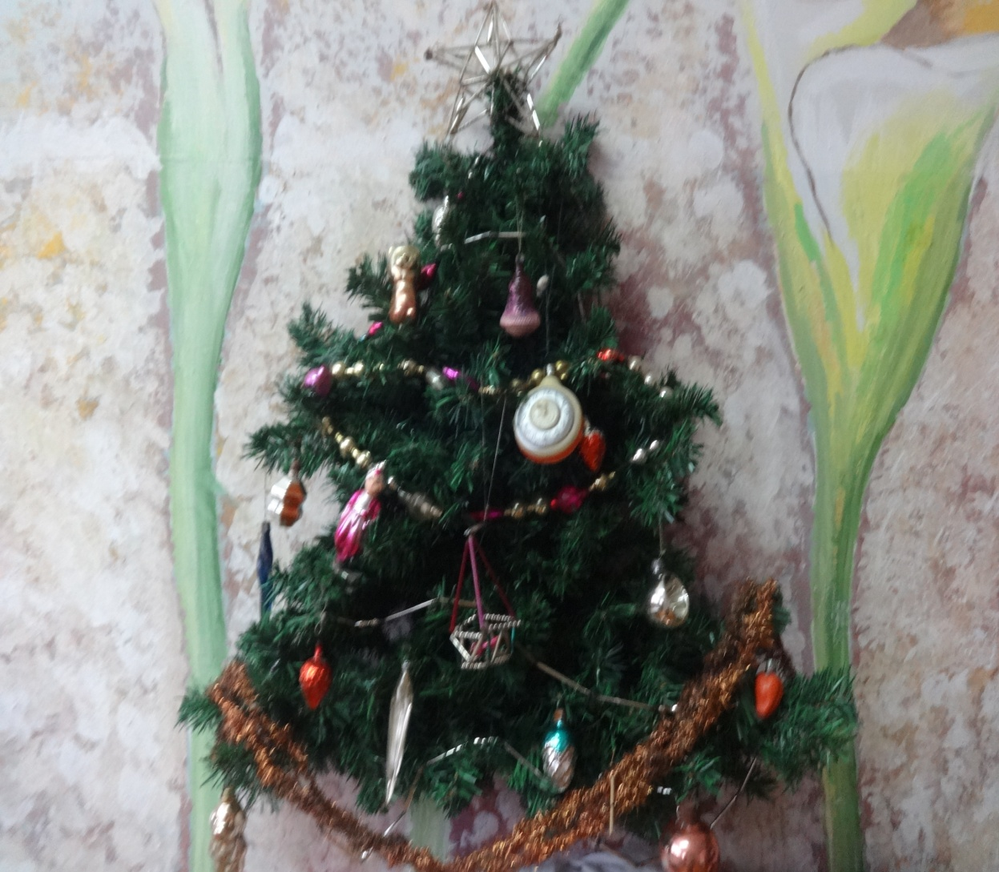
Выставка
«Старинные новогодние игрушки»
Красива наша елочка,
На макушке звездочка,
На веточках шары
Под елочкой дары.

Slide 3
      Елочные игрушки – часть истории нашей страны. В коллекции музея «Петровский патриот» собрано несколько десятков елочных украшений советского времени – от 1918 года до 1991.
      Каждое десятилетие – свои особенности и приоритеты.
      1920-е годы «прославились» отменой празднования Нового Года как религиозного (?) праздника; елки втихаря украшали старинными игрушками: самоварами, шарами, а также конфетами и пряниками,
      1930-е – появляются фигурки парашютистов и звезды с портретами Сталина, а также первые Снегурочки (внучка Снегурочка впервые появилась на Кремлевской елке в 1937 году) и (материалами служила вата и бумага, папье-маше и картон, из стекла делали шары с идеологической тематикой), один из комплектов игрушек 1930-х годов назывался «скотный двор» - это были: «доярка», «Курочка», «бычок» и др.;
      1940 –е – солдатики и самолетики, танки и пушки, изготовленные из отходов военного производства, а также корзинки и звезды из проволоки и елочных бус;
      1950-е – яркие картонные и стеклянные фигурки зверей и сказочных персонажей – признак перехода к мирной жизни, часть персонажей делалась на специальных прищепках; в 1957 году после фильма «Карнавальная ночь» в моду вошли игрушки в форме настенных часов;
      1960-е – «хрущевская» кукуруза и «съедобные» фрукты и овощи, фигурки космонавтов и звездолетов, верхушки-звезды сменились верхушками-ракетами, появилось огромное количество ярких шаров с «глазками»;
      1970-е – фигурки героев советских мультфильмов, сосульки, шишки, домики;
      1980-е – наборы шаров и шишек, колокольчиков и фигурок птиц и животных.
      Украшенная старинными игрушками елка – по сути, машина времени, переносящая и взрослых, и детей в атмосферу самого лучшего праздника на свете.

Slide 4
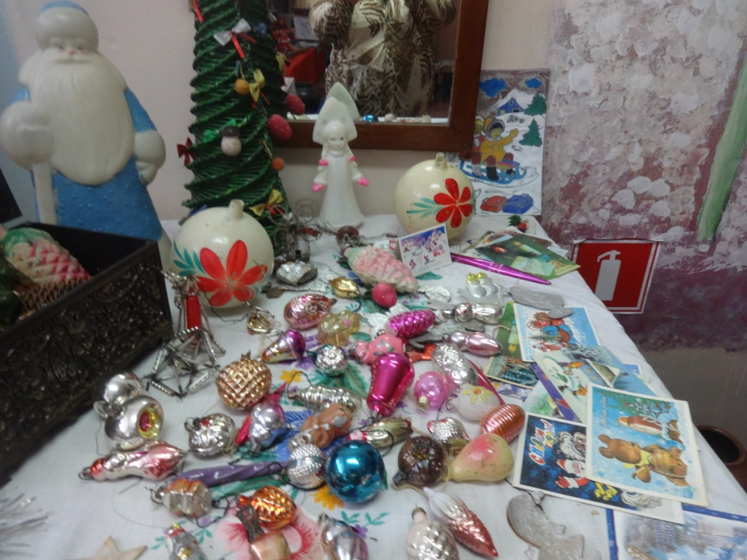
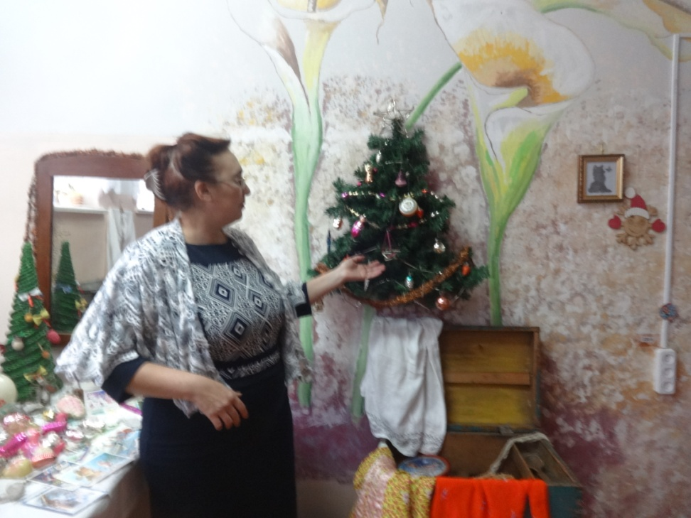
Выставка «Старинные новогодние игрушки» третий год принимает гостей

Slide 5
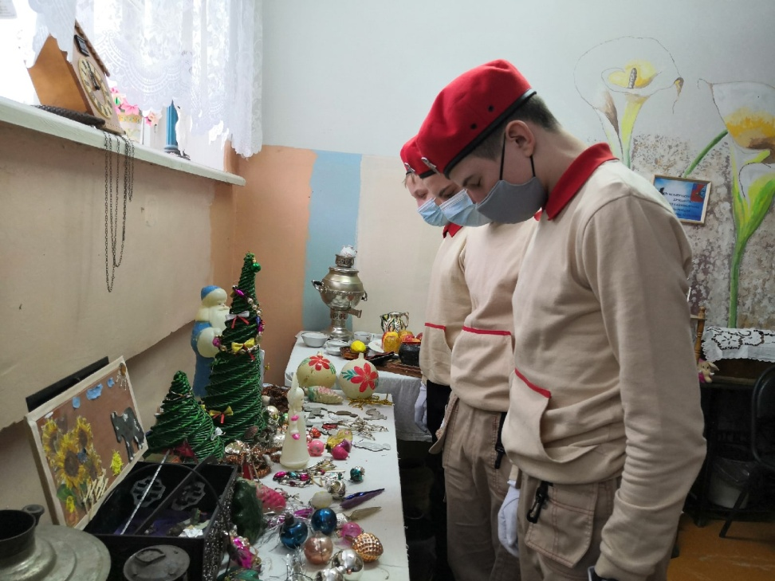
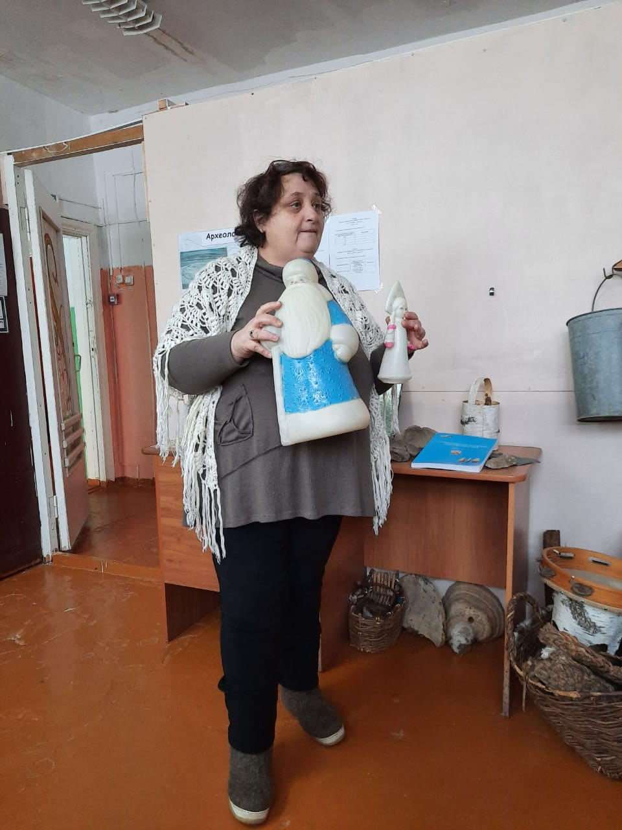
Будем ёлку наряжать,
С Новым Годом поздравлять,
Соберём мы всех друзей,
Чтобы было веселей

Slide 6
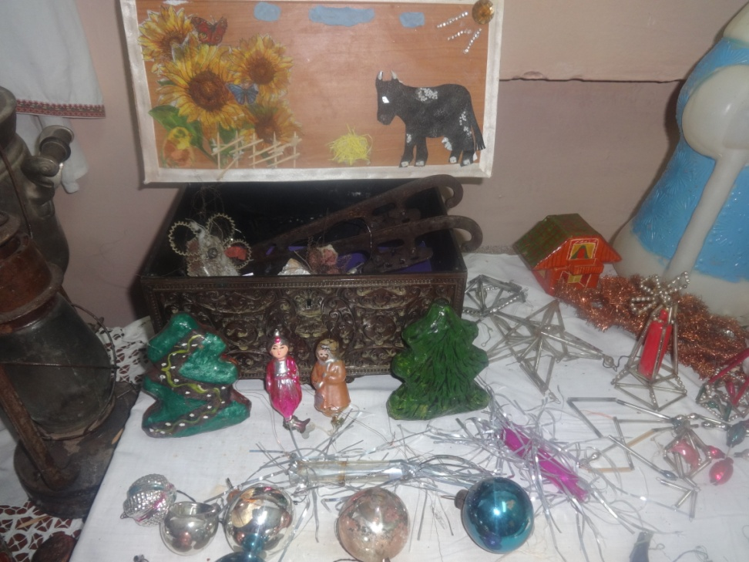
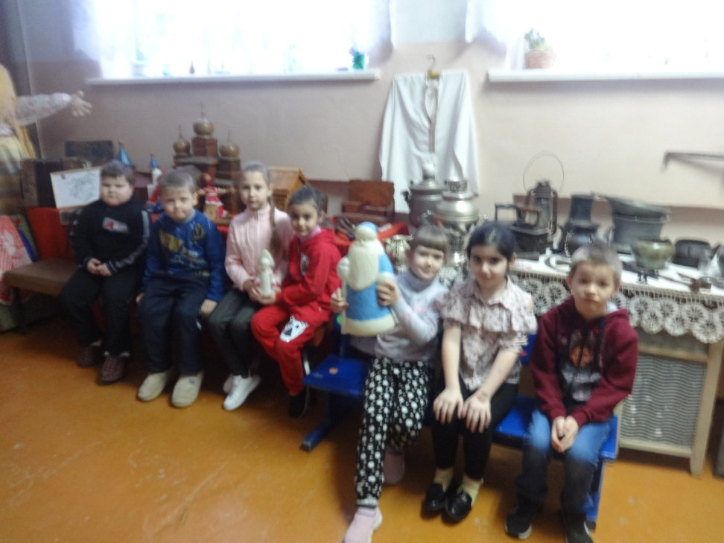

Slide 7
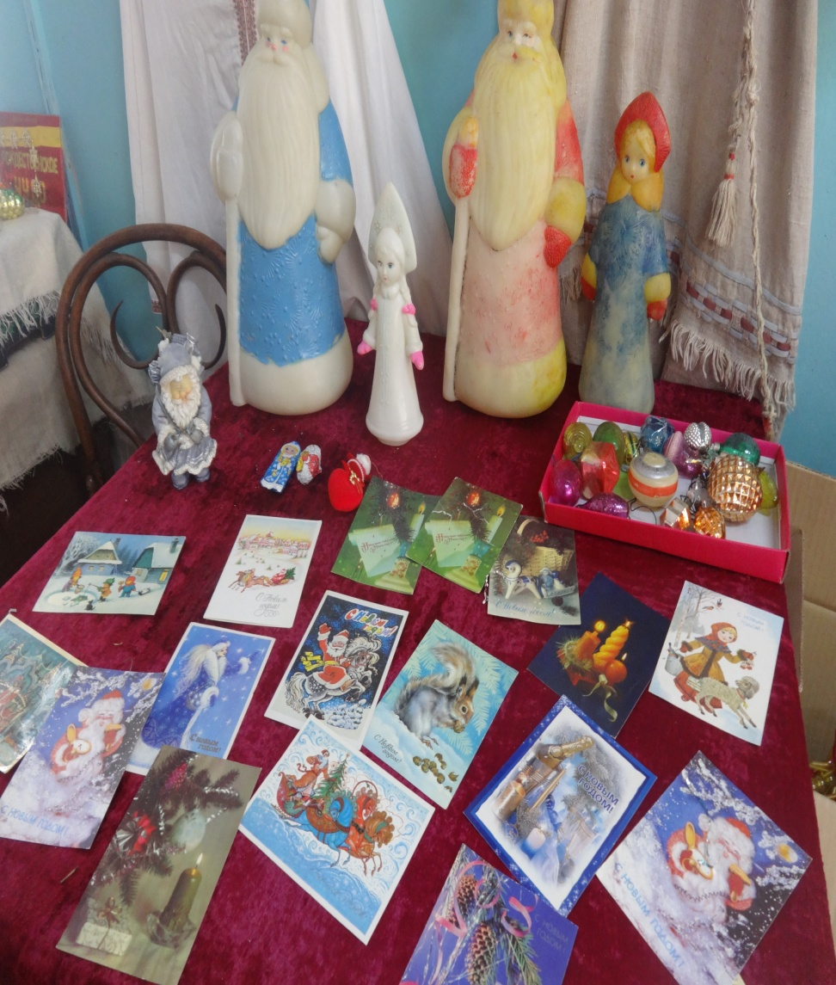
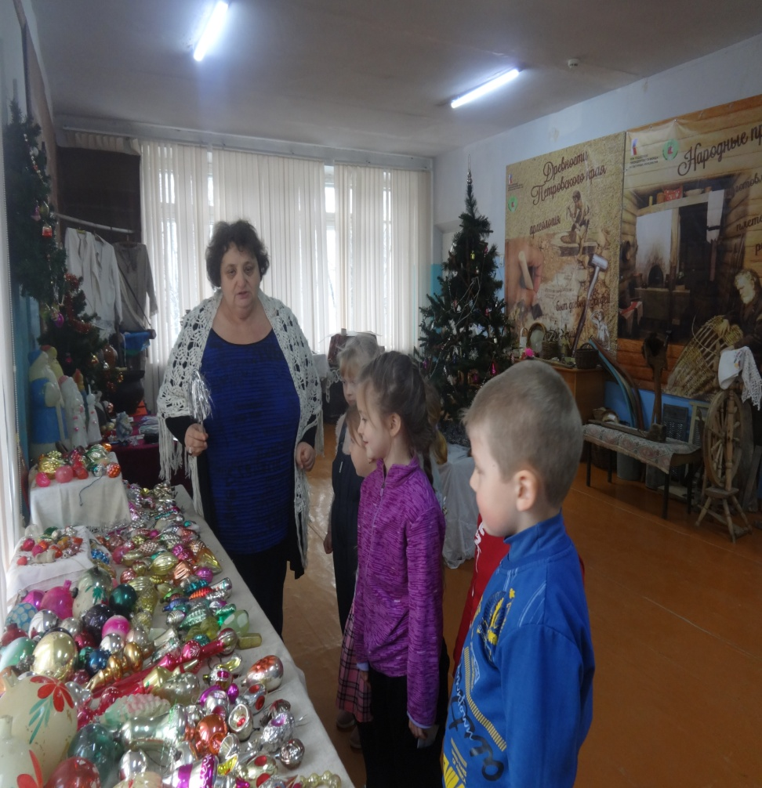

Slide 8
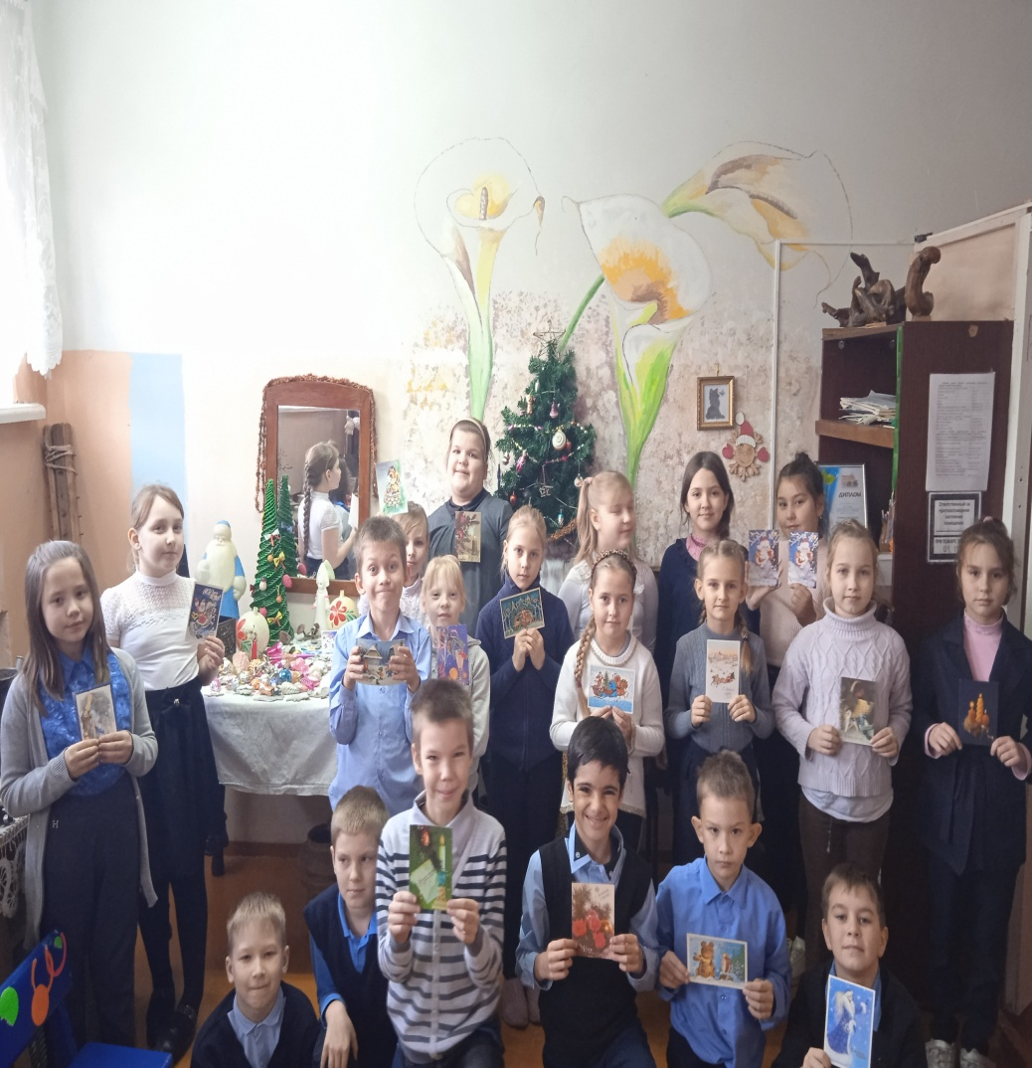
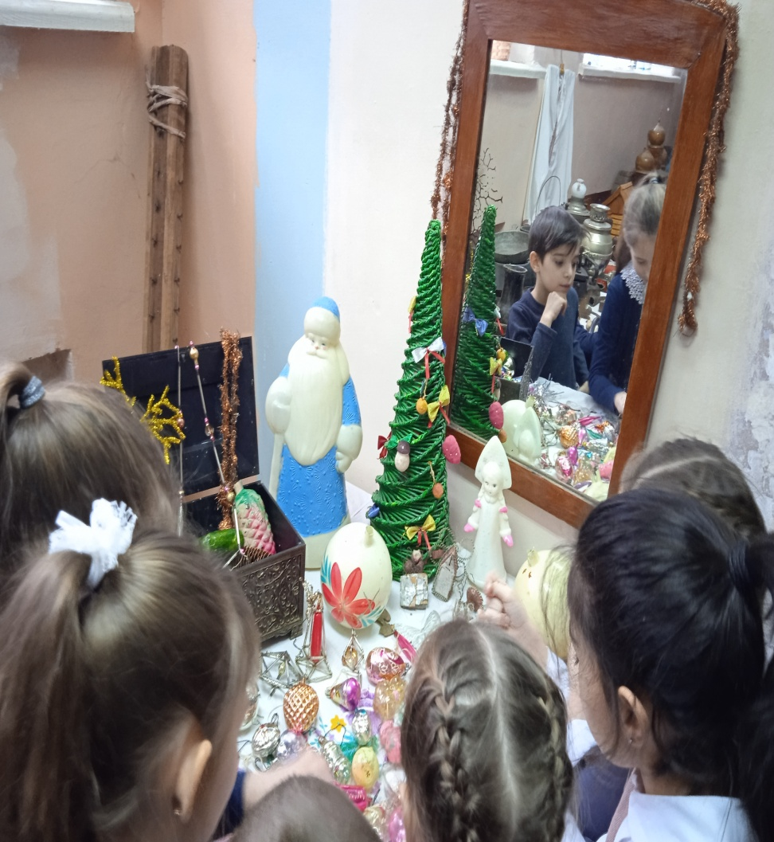
Любознательные гости музейной выставки

Slide 9
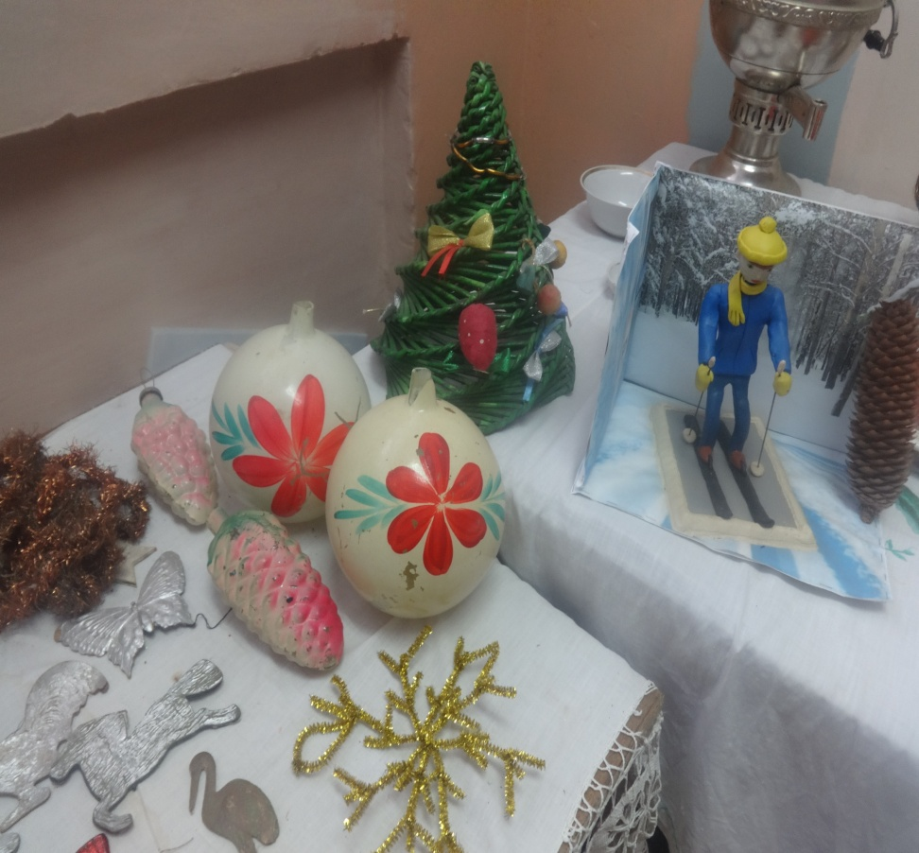
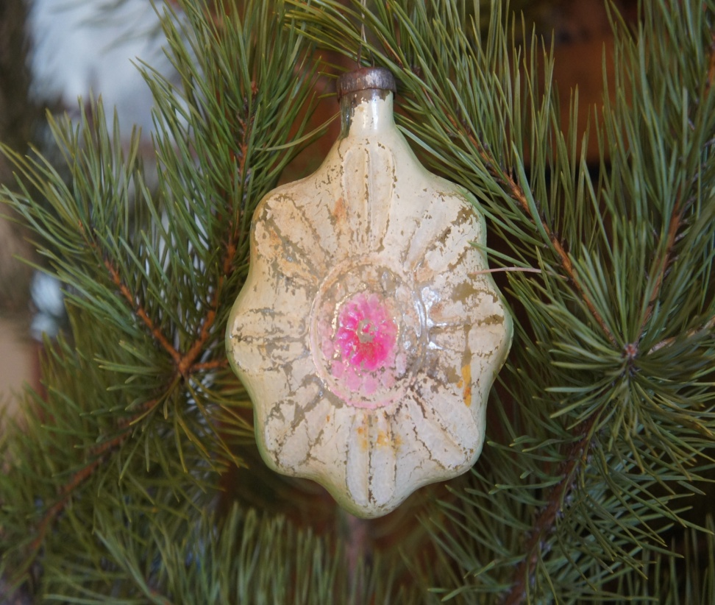
Игрушки для большой елки
Мы сидели год в коробке
И скучали целый год.
А теперь висим на елке,
Веселим честной народ.
Мы шарики, хлопушки,
Гирлянды и игрушки

Slide 10
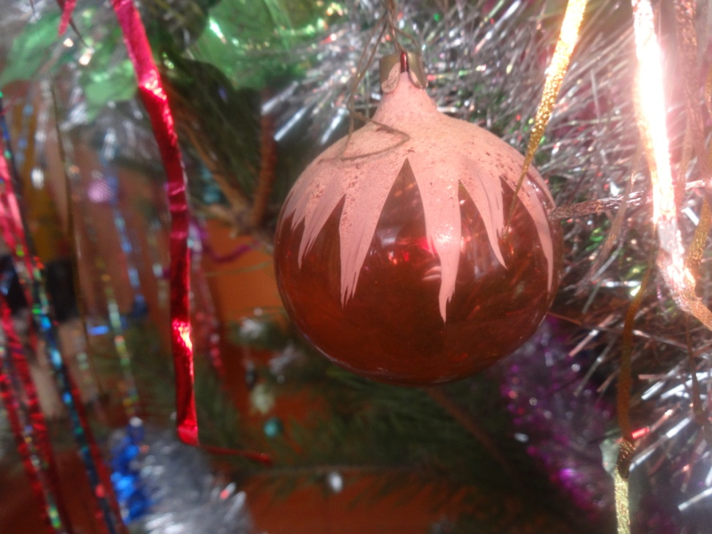
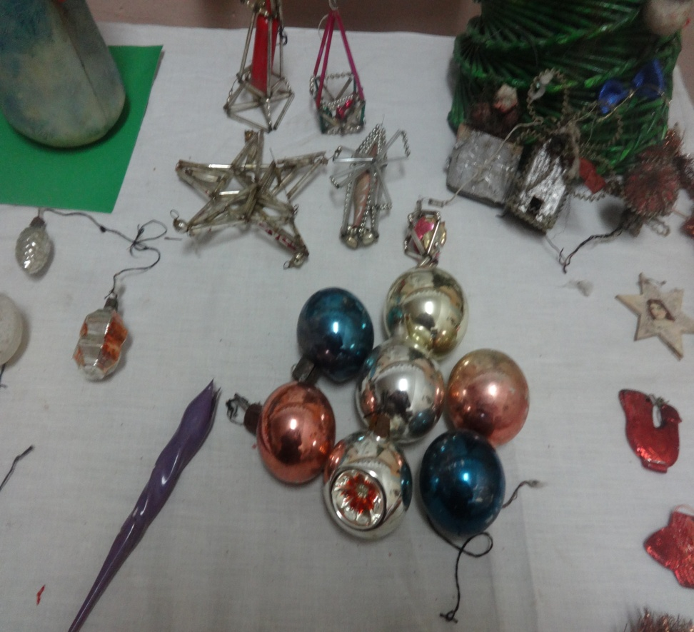
Классические шары
Наряжаем нашу елку!
Мы повесим на иголки
Много шариков прекрасных –
Синих, желтых, белых, красных.

Slide 11
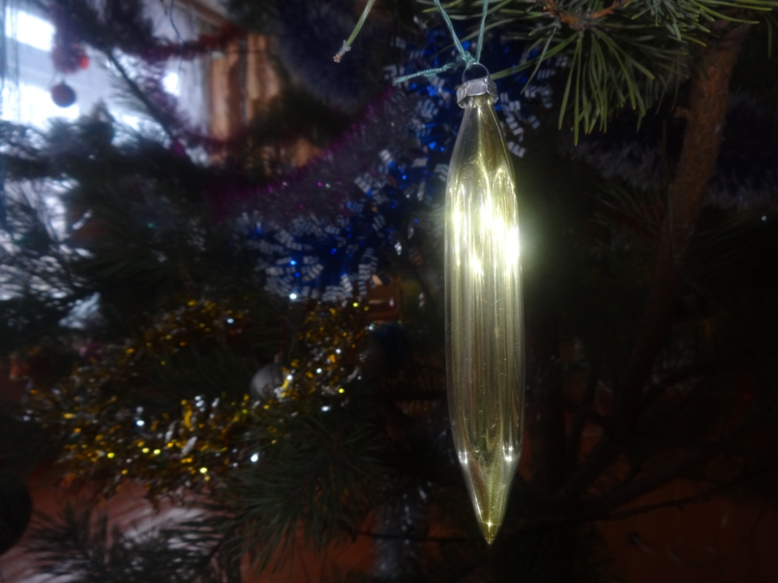
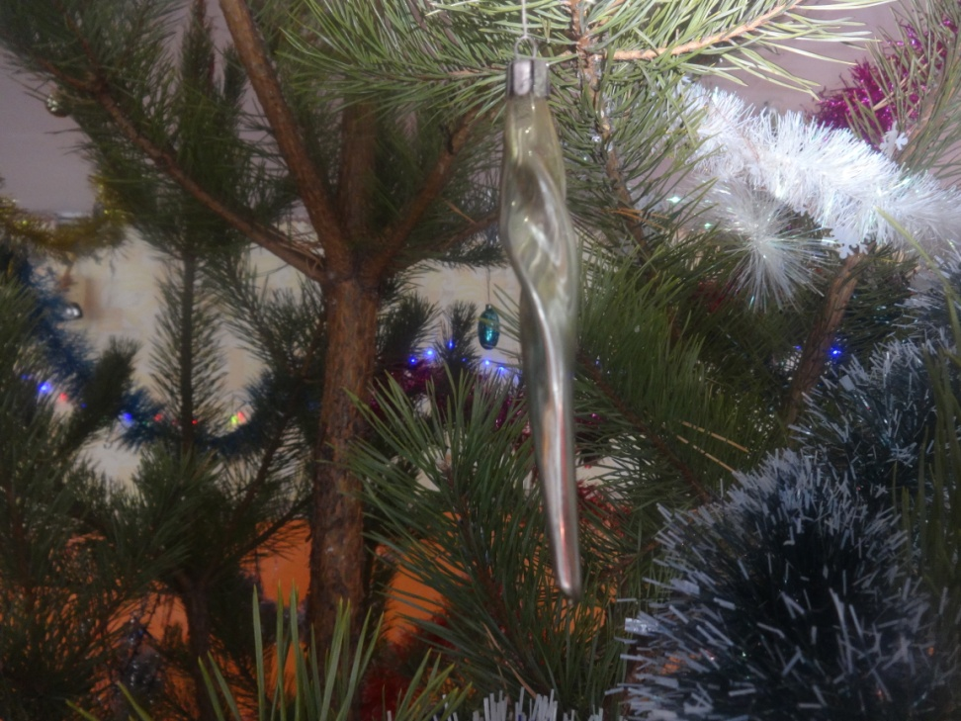
Сосульки и подвески
На елке разные игрушки
Висят, приносят красоту.
Но больше всех нас привлекает
Сосулька, что висит – не тает.

Slide 12
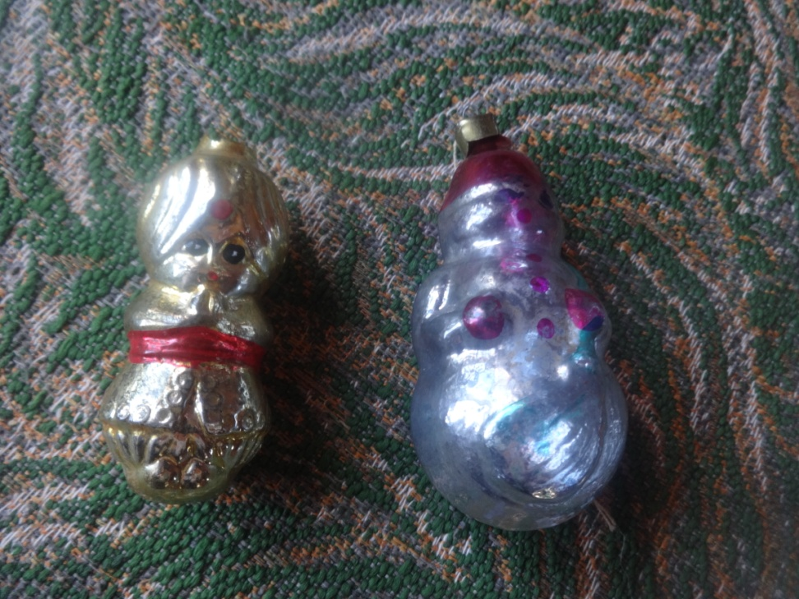
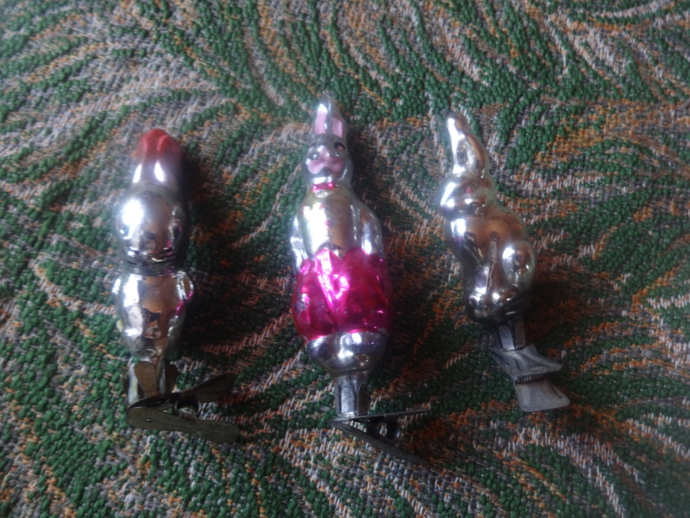
.
Который год игрушечные звери
готовятся на выход в Новый год,
никто не позабыт и не потерян:
собака, слон, лошадка, рыбка, кот…
немолоды игрушки из картона,
но помнят твои детские черты,
и ёлка сохранила цвет зелёный
на фото, где безмерно счастлив ты

Slide 13
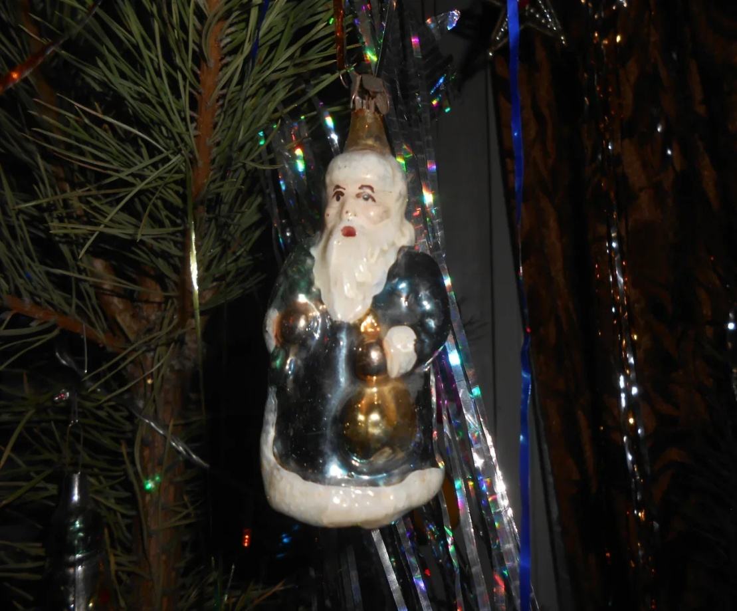
Наряжаем елку, достаем игрушки,
Шарики и рыбки, птички и хлопушки,
Бусы и гирлянды и разные зверушки,
Мельницы и гномы, звезды на макушки…
Каждую игрушку мы в руках подержим,
Вспомним сколько было радости, надежды,
Как всегда любили мы игрушки эти,
Только раз, зимою, взрослые как дети.
Их потом снимаем, разбираем елку,
Чтобы не мешали на полу иголки,
А игрушки наши, в старые коробки,
Убираем бережно, до грядущей елки…
Чтобы не случилось, а игрушки эти,
Достанутся потомкам и не только детям,
Ведь наследство это деньгами не измерить,
Потому, что в Чудо помогают верить…

Slide 14
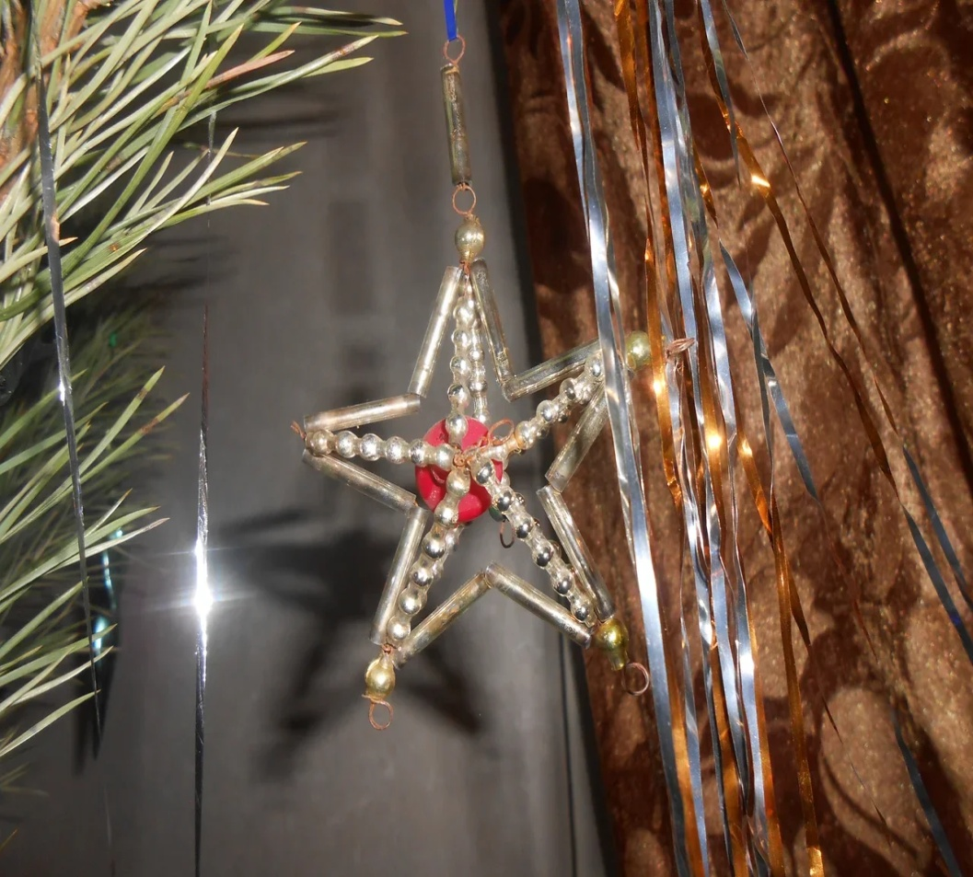
Остановись! И нежный звон послушай,
Стараясь зимней сказке не мешать.
У самых старых ёлочных игрушек
Чувствительная хрупкая душа.
Хоть их наряд порою безыскусен,
Не моден и давно поблек уже,
Так много теплоты в сиянье бусин,
Во взгляде кукол из папье-маше…

Slide 15
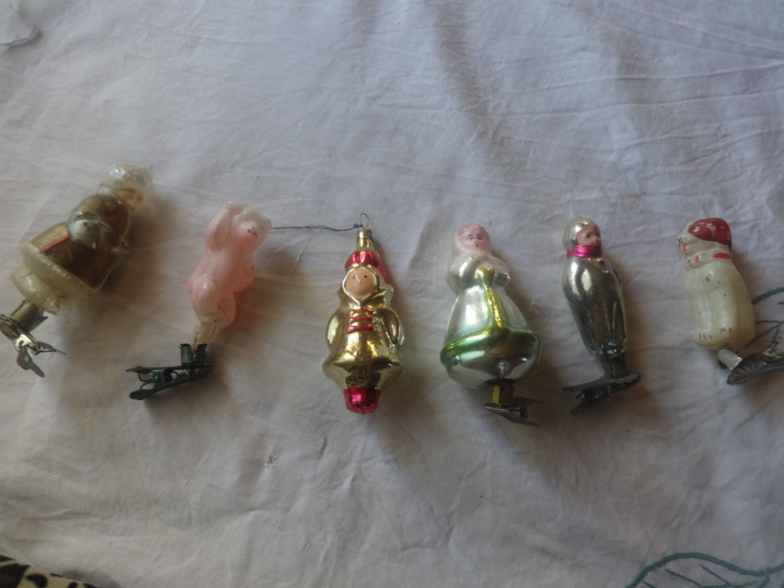
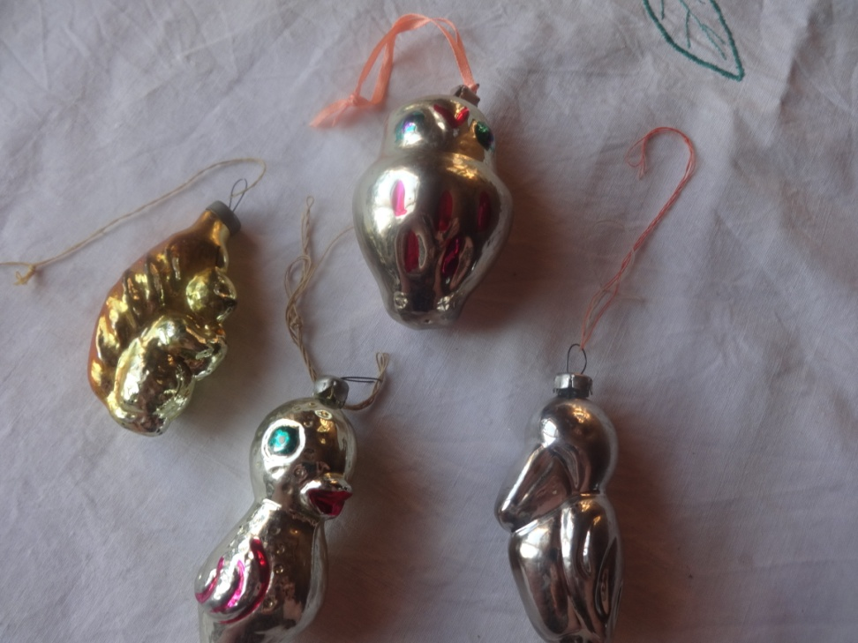
До чего ж похожа ель
В Новый год на карусель!
У нее со всех сторон
То олень, то конь, то слон,
И по кругу сквозь огни
Скачут весело они.

Slide 16
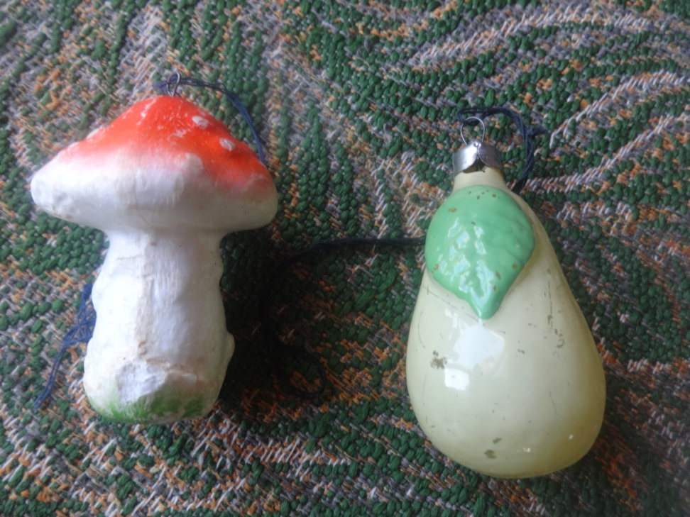
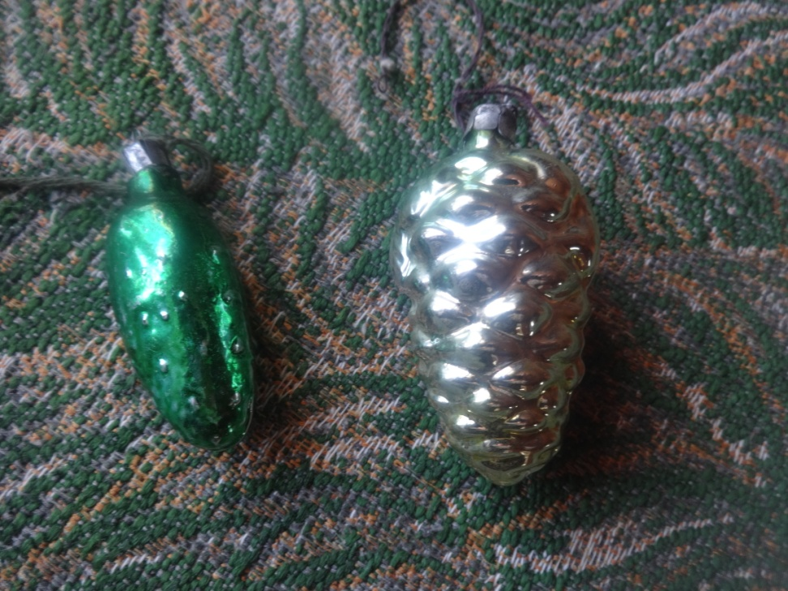
Мандаринки есть на ели
Или леденцы,
Но доселе не висели
Рядом огурцы.
Ну, а впрочем, что такого
В этом, наконец?
Пусть в году украсит новом
Елку огурец!

Slide 17
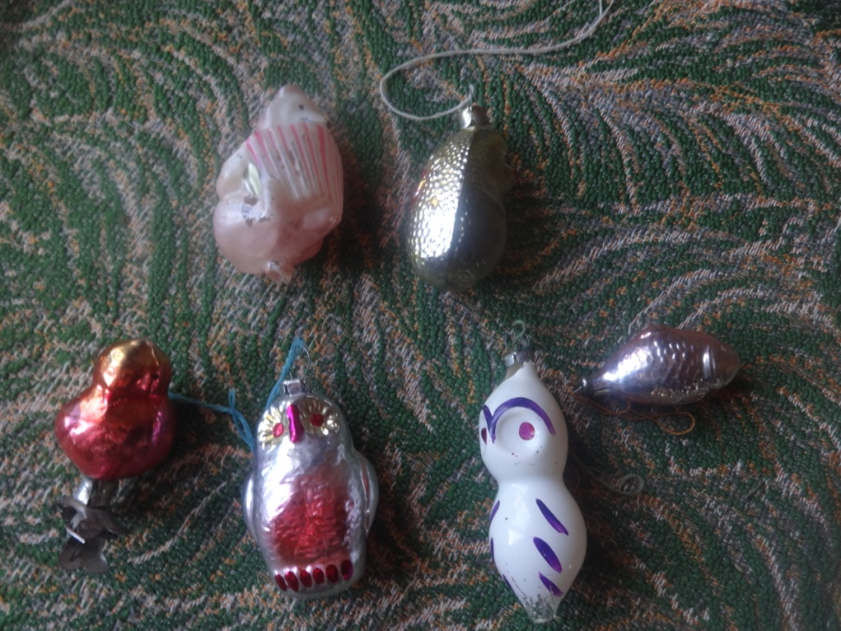
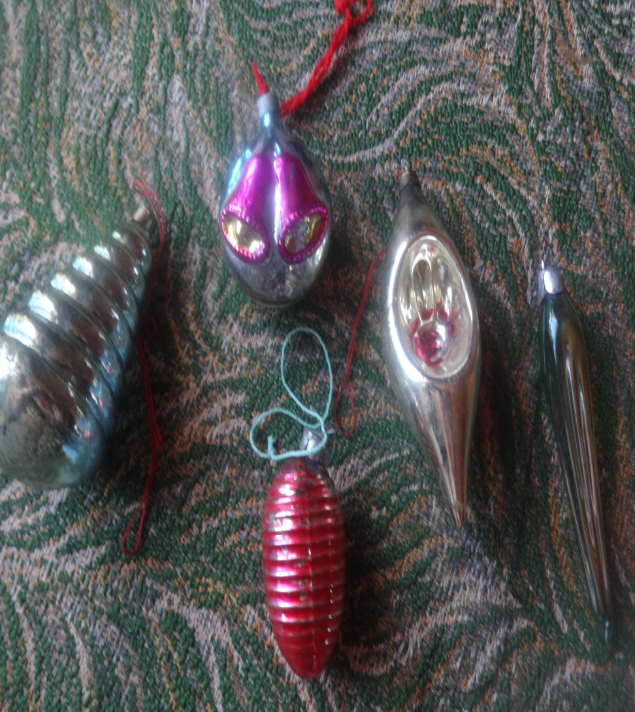
На зелёной ёлочке
Яркие игрушки:
Лучик-бантик солнечный,
Звёзды на макушке.
Клоун в пёстрой шапочке,
До ушей улыбка.
Белый мишка в тапочках,
Золотая рыбка.

Slide 18
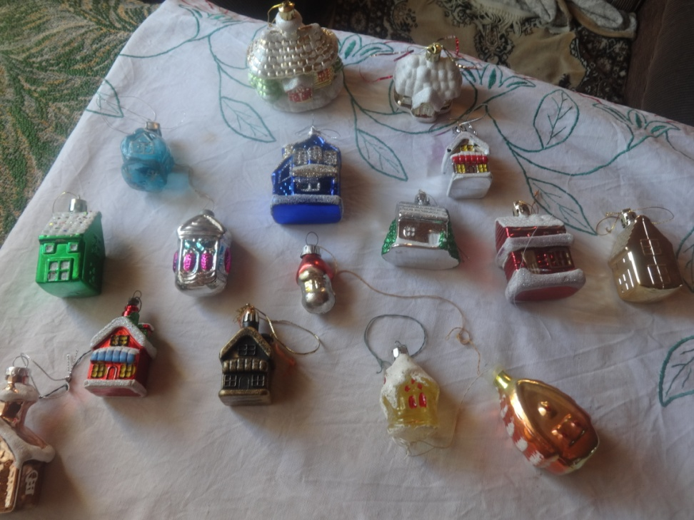
Вот домик – жёлтый свет в окошке…
Всегда пугал меня немножко
От неизвестности, кто в нём? –
Злой леший или добрый гном?

Slide 19
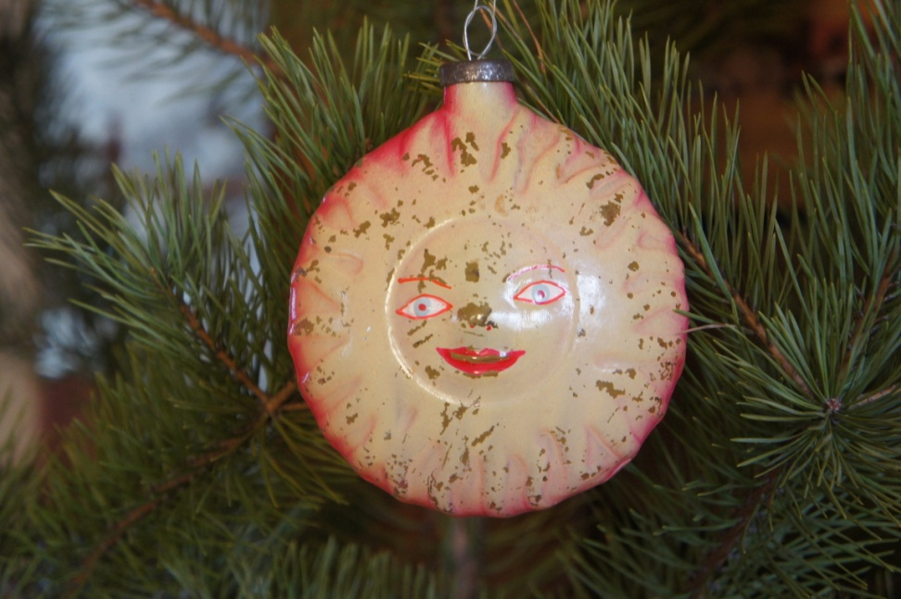
У всех есть дома свой семейный клад —
Богатым от него никто не станет,
Но бережно сокровища хранят
В коробке или в старом чемодане.
Они хрупки, блестящи и тонки,
И красоты волшебно-филигранной!
Они разбиться могут на куски,
И жалко их бывает несказАнно!
Их ценность не в каратах, не в цене,
Но, нам передаваясь по наследству,
Они рождают трепет в глубине,
Что дорог и знаком любому с детства.

Slide 20
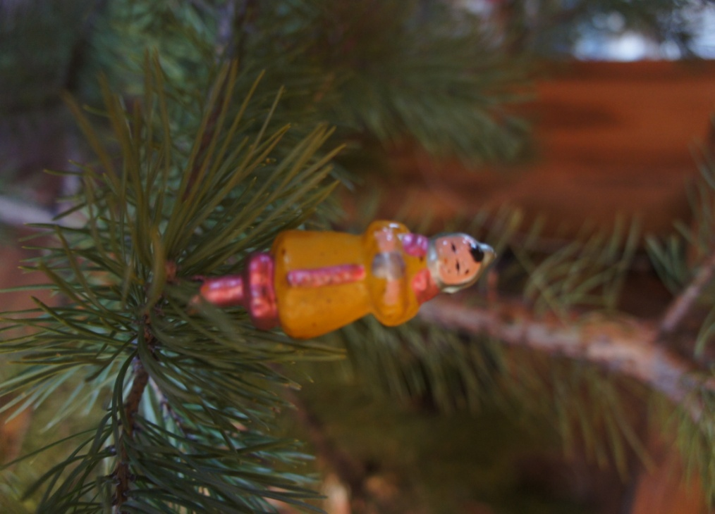
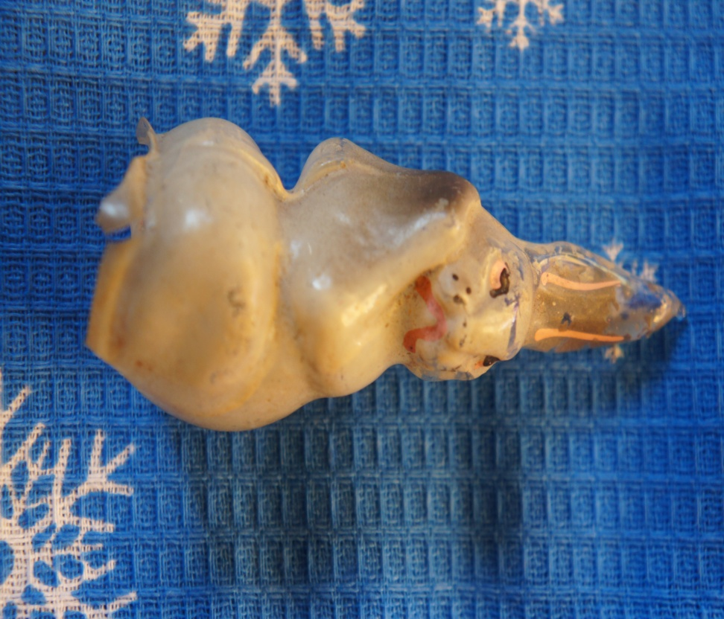
Это старая игрушка,
Ей особенный почет —
Прожила эта старушка
Уж не счесть который год!

Slide 21
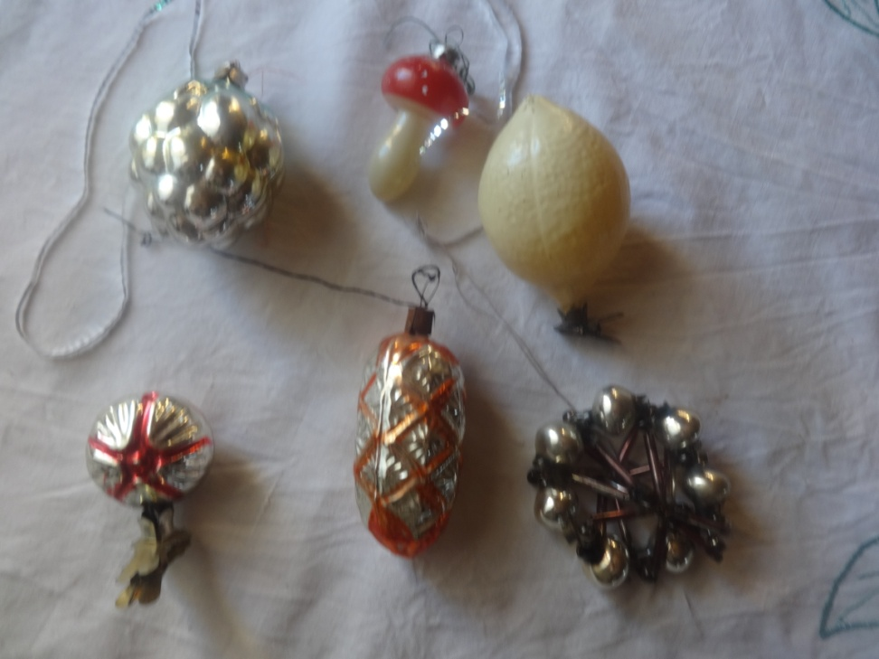
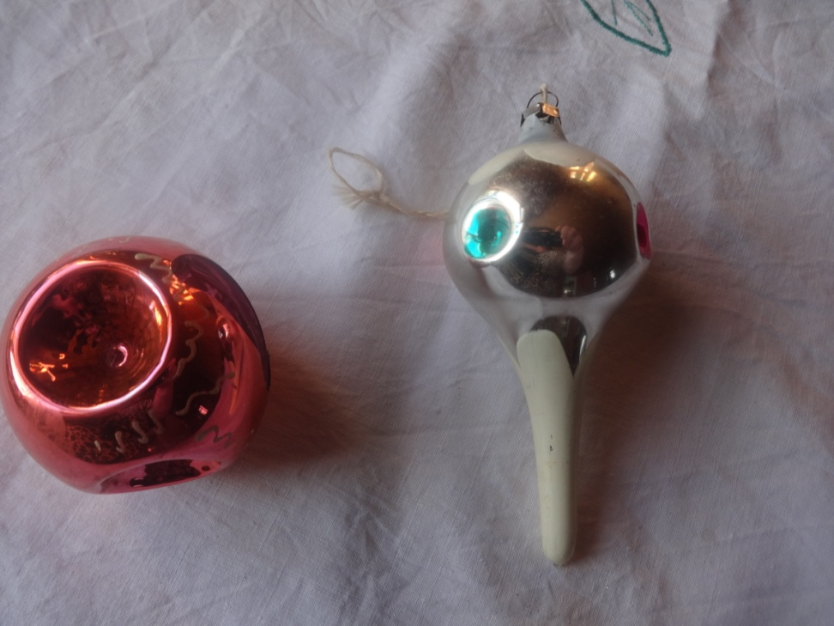
Игрушки елочные старые люблю
И снова плачу, если что-то разобью.
Вот космонавт и бородатый Черномор,
Звезда, будильник, шишек целый хор.
Вот бусы старые и дождиков копна.
Когда я с ними, вроде не одна.
Гирлянды новогодней огоньки,
Снежинки, шарики и петушки.
А раньше Дед Мороз из ваты был.
Какие вкусные подарки он дарил!
Здесь сказка в домике на елочке жила.
И я с родителями счастлива была...

Slide 22
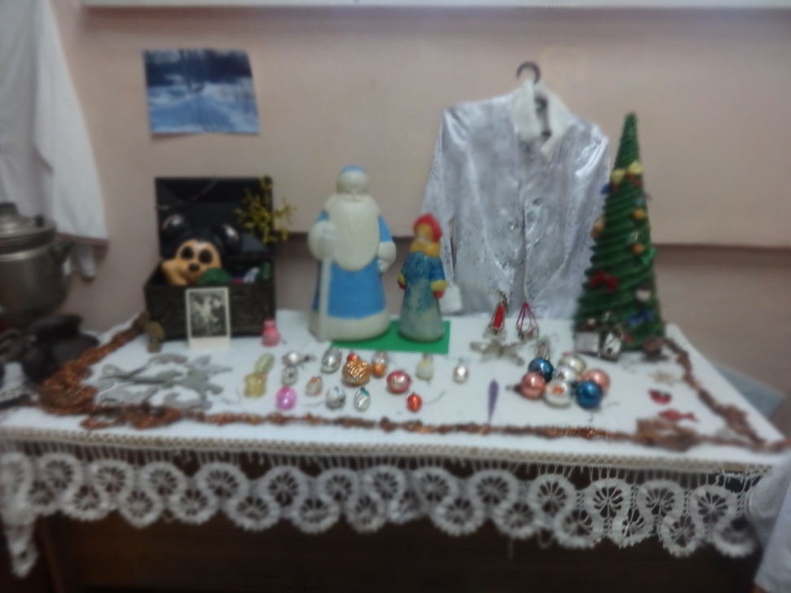
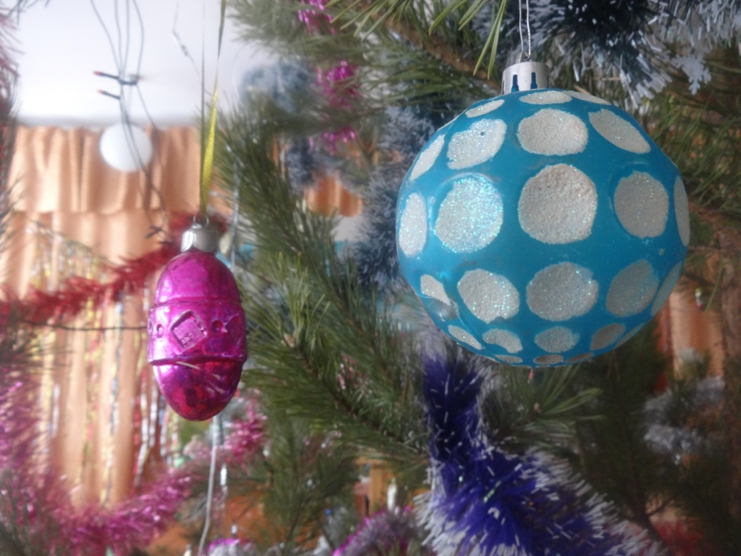
Красива наша елочка –
Пушистые иголочки,
Среди яркой мишуры
Разноцветные шары.

Slide 23
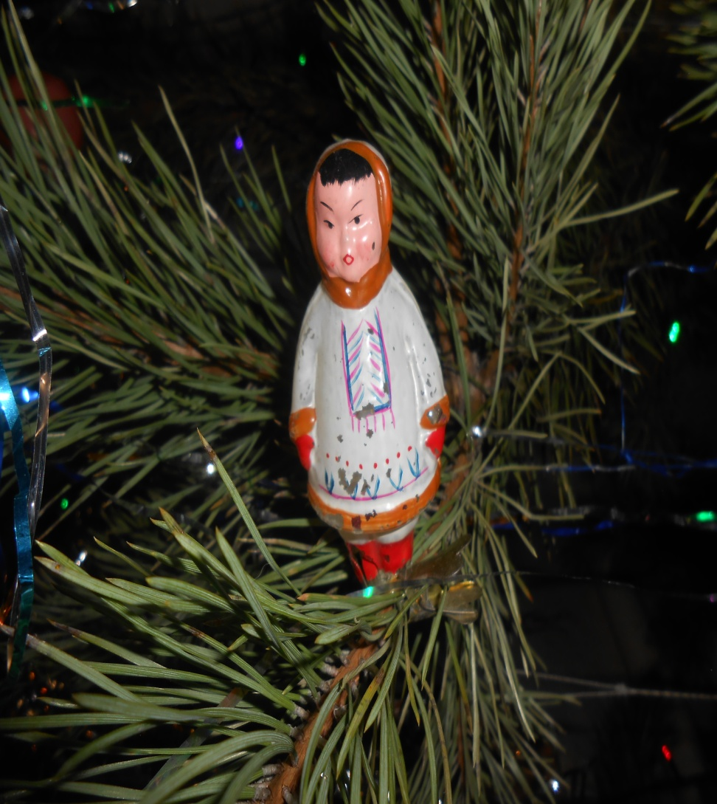
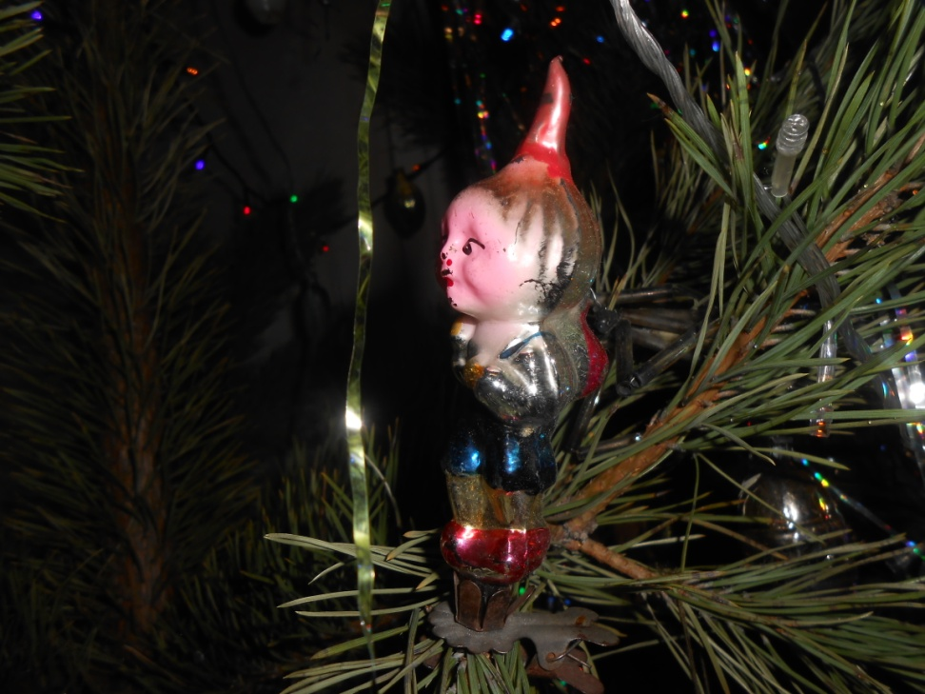
Мои любимые игрушки –
Морковки, шишки и хлопушки!
Спасибо вам, что столько лет
Вы дАрите мне детства свет!
Вас передам в другие руки:
Есть дети у меня и внуки.
Теплом, сиянием извне
Напомните им обо мне…

Slide 24
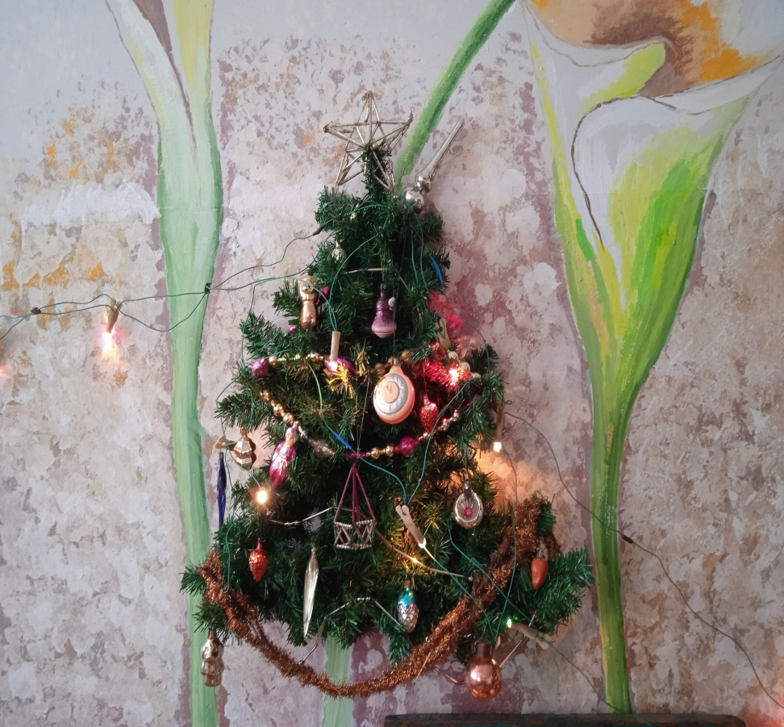
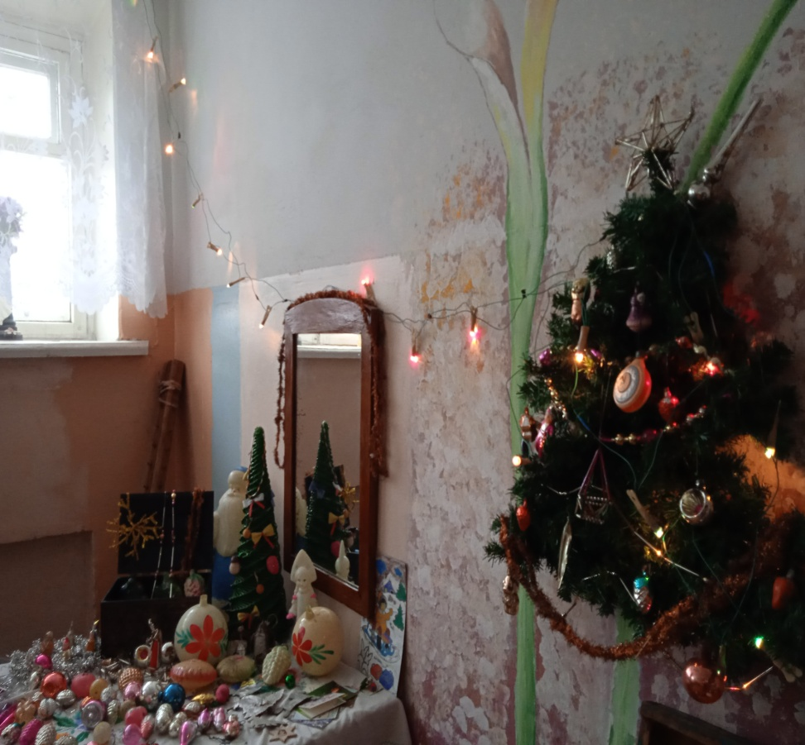
Полночь бьют часы-куранты
Ярче елочка гори!
Мы зажжем на ней гирлянды,
Как красиво, посмотри!

Slide 25
Вернуть бы старые игрушки!..
Сосульки, зайчиков, шары, в снегу домишки и хлопушки, снеговиков для детворы.
Стеклянных бус оплечье елкам, звезду на маковке с огнём, лисичек, медвежат и волка,
Мороз Иваныча с мешком.
Ракеты с веток улетали, пингвины, выпучив глаза, на ветках важно заседали в соседстве ватного снежка.
И запах рыжих мандаринов!
А нынче ешь их круглый год…
Игрушек таинство старинных так бережно хранил народ!
И жизнь прожив, ценить мы стали гирлянд стеклянных волшебство, но только в чем-то опоздали на праздник детства своего.

Slide 26
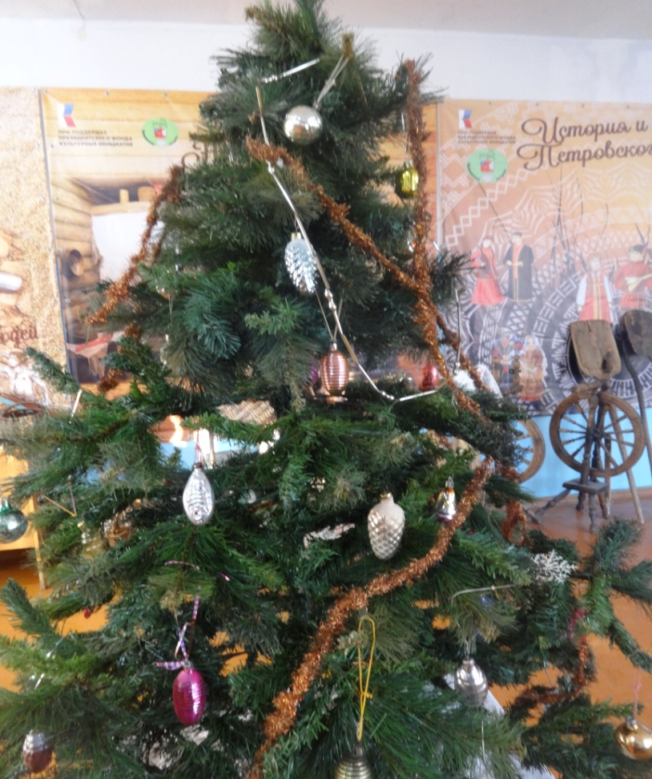
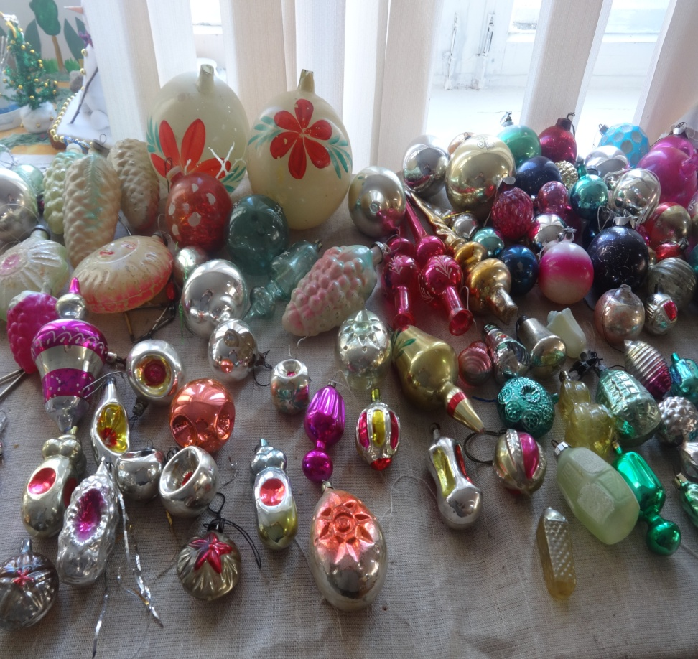
Детско-юношеский центр г.Петровска поздравляет всех с Новым Годом! Приглашаем к нам в гости на выставку «Старинные Новогодние игрушки»

